Slide 1

Predicción de precios de automóviles
Ruben Ferreyra
Proyecto Final - Abril 2025 - Coderhouse
Data Science II : Machine Learning para la Ciencia de Datos
Notes:
Interlineado + Números de página

Slide 2
Introducción
El precio de los automóviles varía continuamente debido a lanzamientos de nuevos modelos o la utilización de nueva tecnología, y es necesario poder conocer y predecir los valores que tendrán en el mercado para no perder dinero en las operaciones.
Buscamos encontrar un modelo que ayude tanto a empresas como a individuos a poder anticiparse y predecir estos precios, mediante el conociendo de las características que más pueden influir en ese valor.

Slide 3
Alcance y preguntas de interés
Mediante un análisis exploratorio de los datos y los modelos realizados, buscamos responder a las siguientes preguntas:
¿Cuánto influye la marca en el precio de los vehículos?
¿Los años de fabricación, el kilometraje recorrido y el tipo de combustible son determinantes en el precio? ¿Están estas 3 variables dentro de las variables más importantes? ¿Podemos predecir el valor de un vehículo sin incluir alguna de ellas?
¿Cuántas variables se requieren para poder tener un buen porcentaje de predicción en nuestro modelo? ¿Cuáles son otras variables necesarias?
¿Puede un modelo predecir el precio de un vehículo con la información que este archivo provee o se requiere más información?

Slide 4
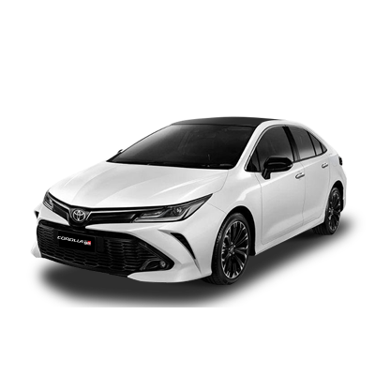
Análisis de los datos
EDA - Dataset “Car Price”

Slide 5
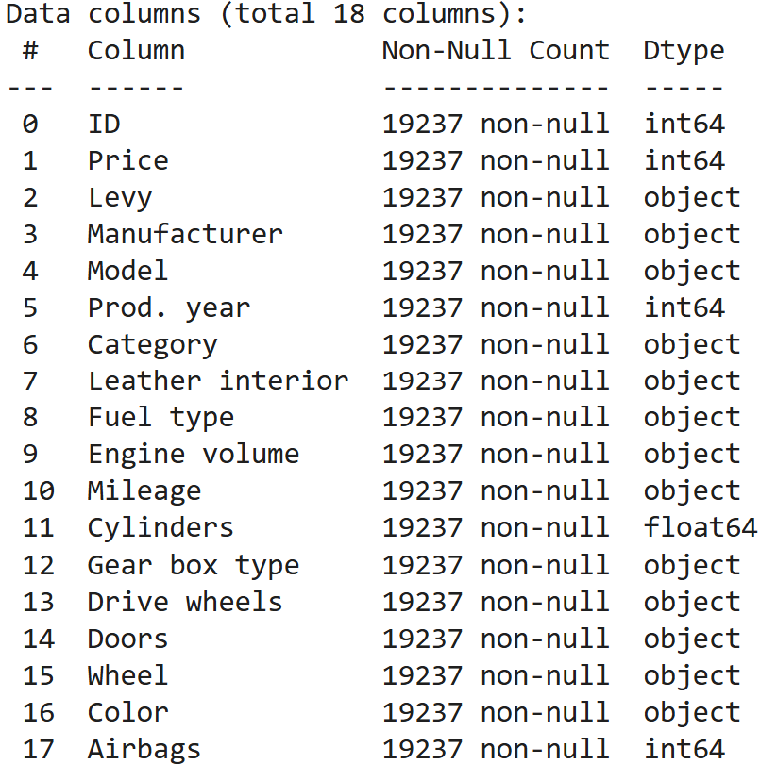
Dataset Car Price
Variables más importantes:
Price: Precio del vehículo en dólares – Variable objetivo
Manufacturer: Fabricante o marca
Model: Modelo específico
Prod. year: Año de producción
Category: Categoría
Fuel type: Tipo de combustible utilizado
Engine volume: Volumen del motor en litros
Mileage: Kilometraje (en Kilómetros)
Gear box type: Tipo de caja de cambios o transmisión
Drive wheels: Tipo de tracción (delantera, trasera o 4x4)

Slide 6
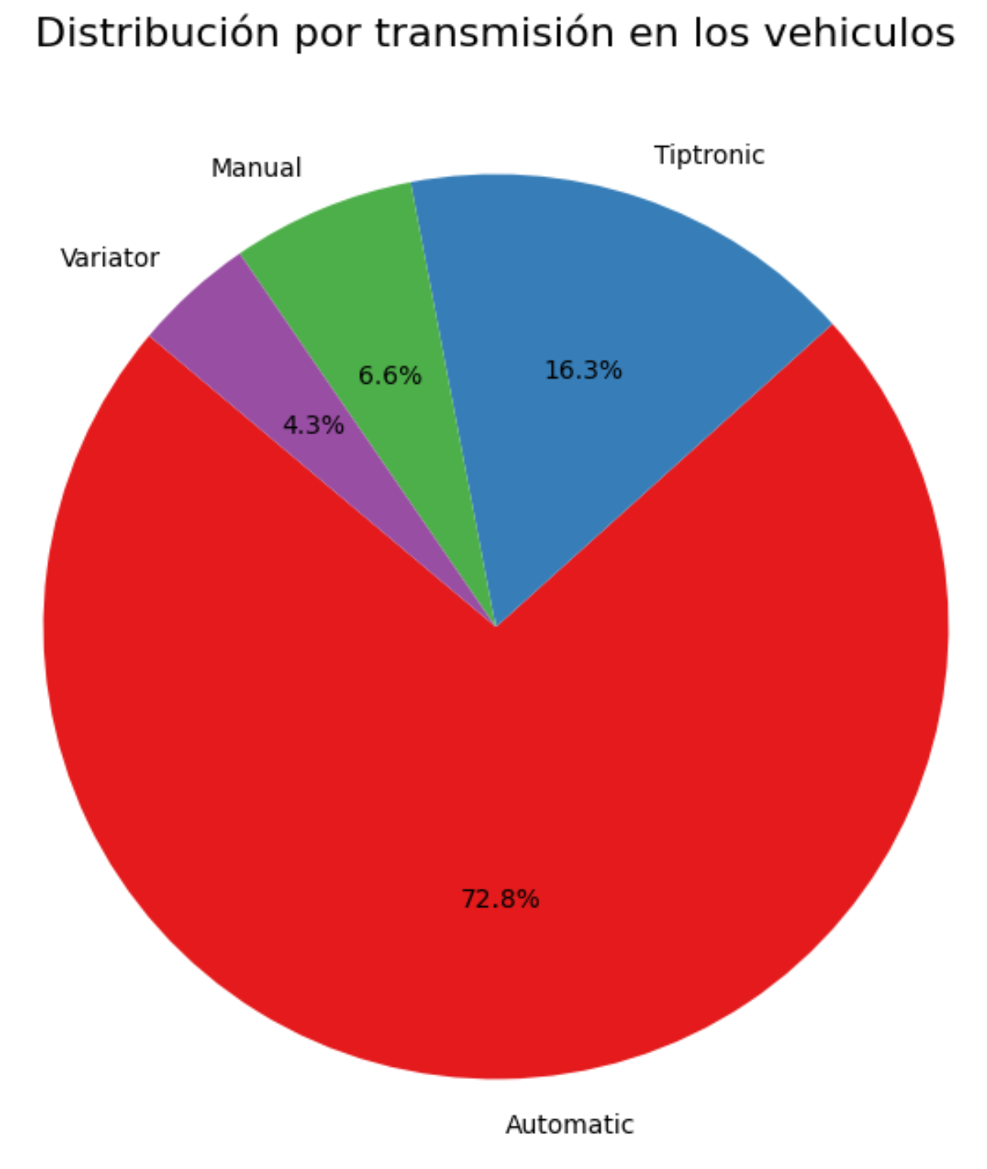
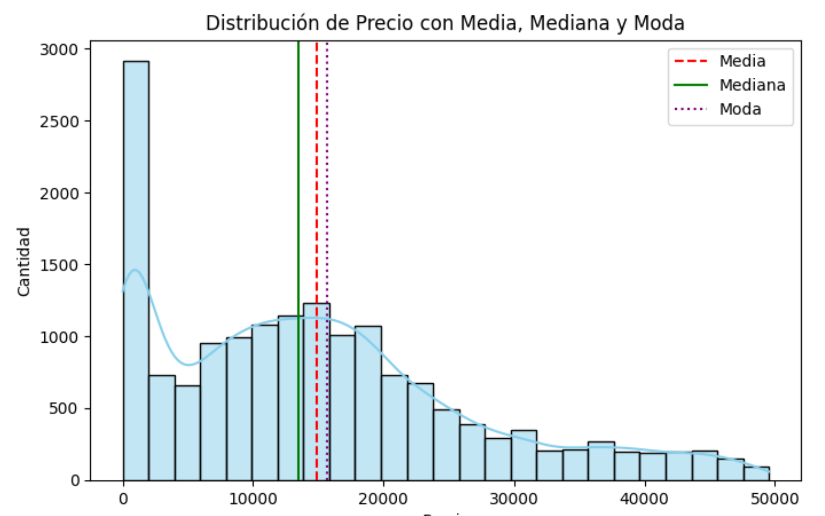
Distribución de las variables
Algunas variables tenían una categoría principal, con mayor porcentaje, y varias categorías más pequeñas, cómo sucedió con las variables de transmisión y la tracción
Nuestra variable objetivo, el precio del vehículo, tiene una distribución bastante similar a una distribución normal, con un pequeño sesgo hacia uno de sus lados

Slide 7
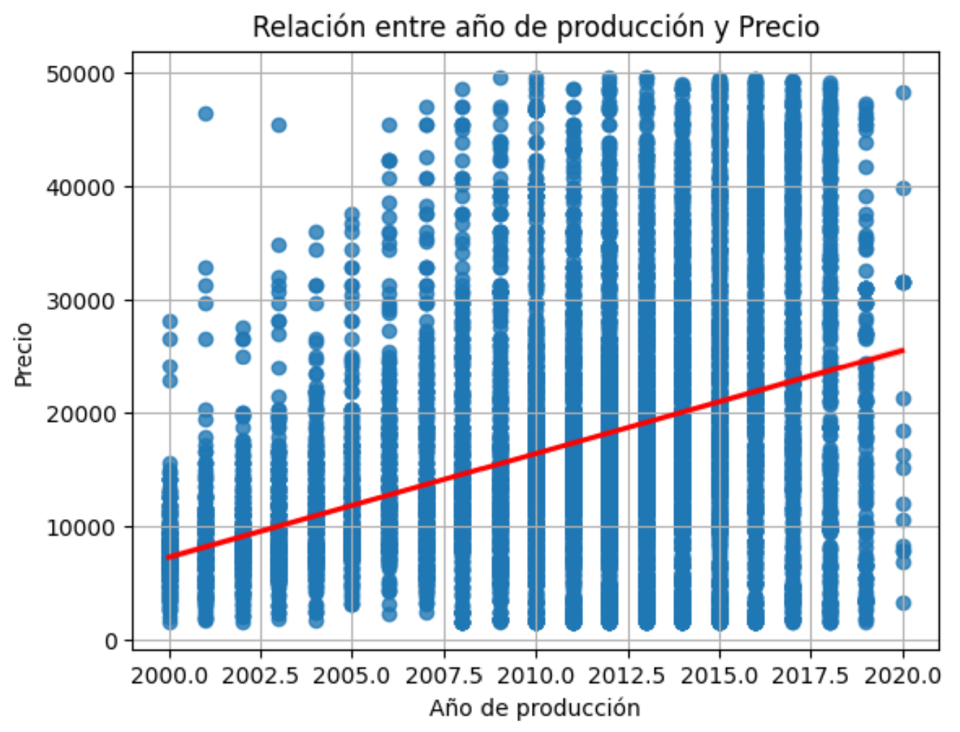
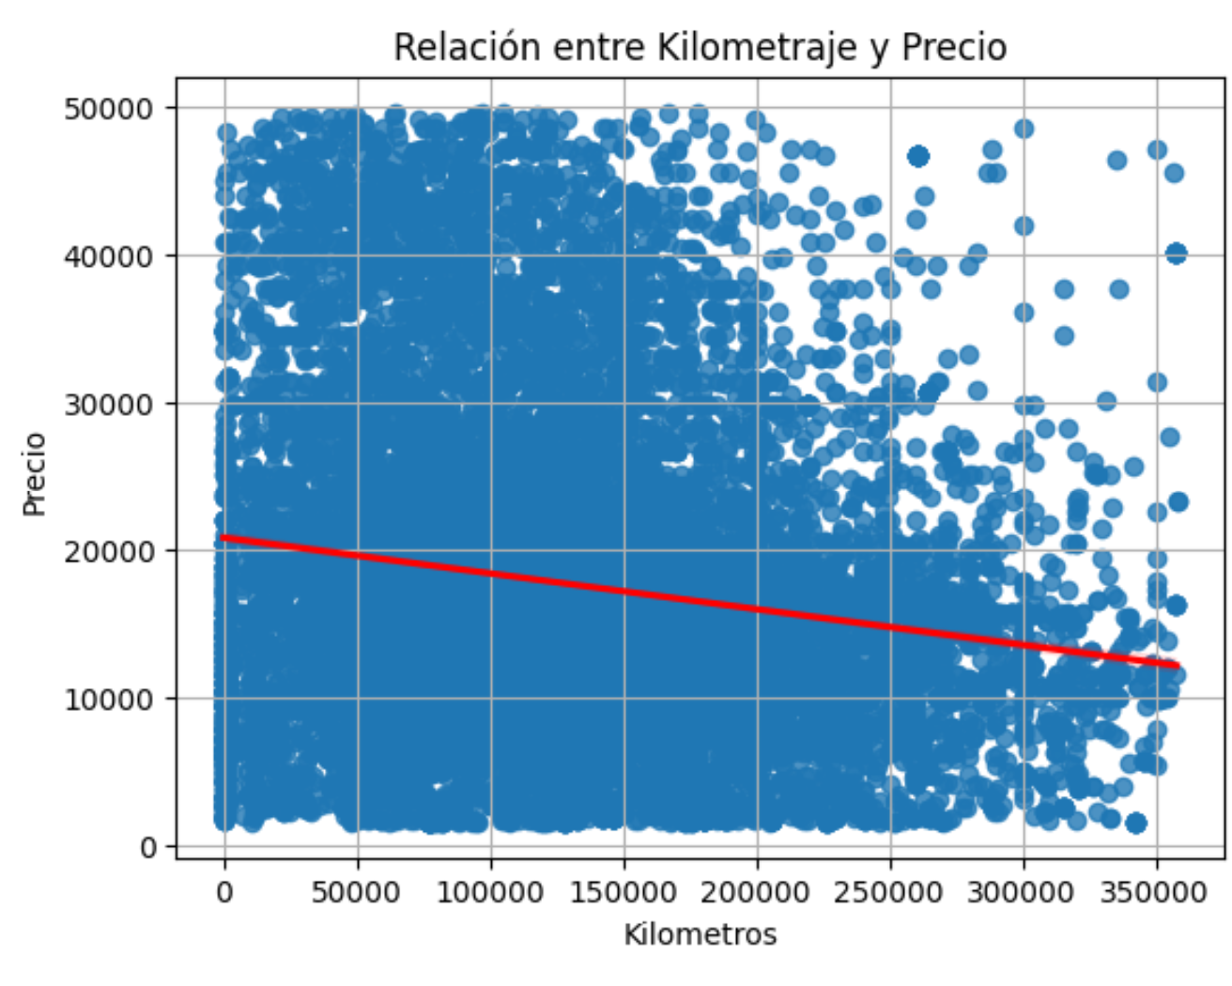
Relación entre variables independientes y nuestra variable objetivo
Tendencia o correlación positiva entre el año de producción y el precio
Tendencia o correlación negativa entre el año de producción y el precio

Slide 8
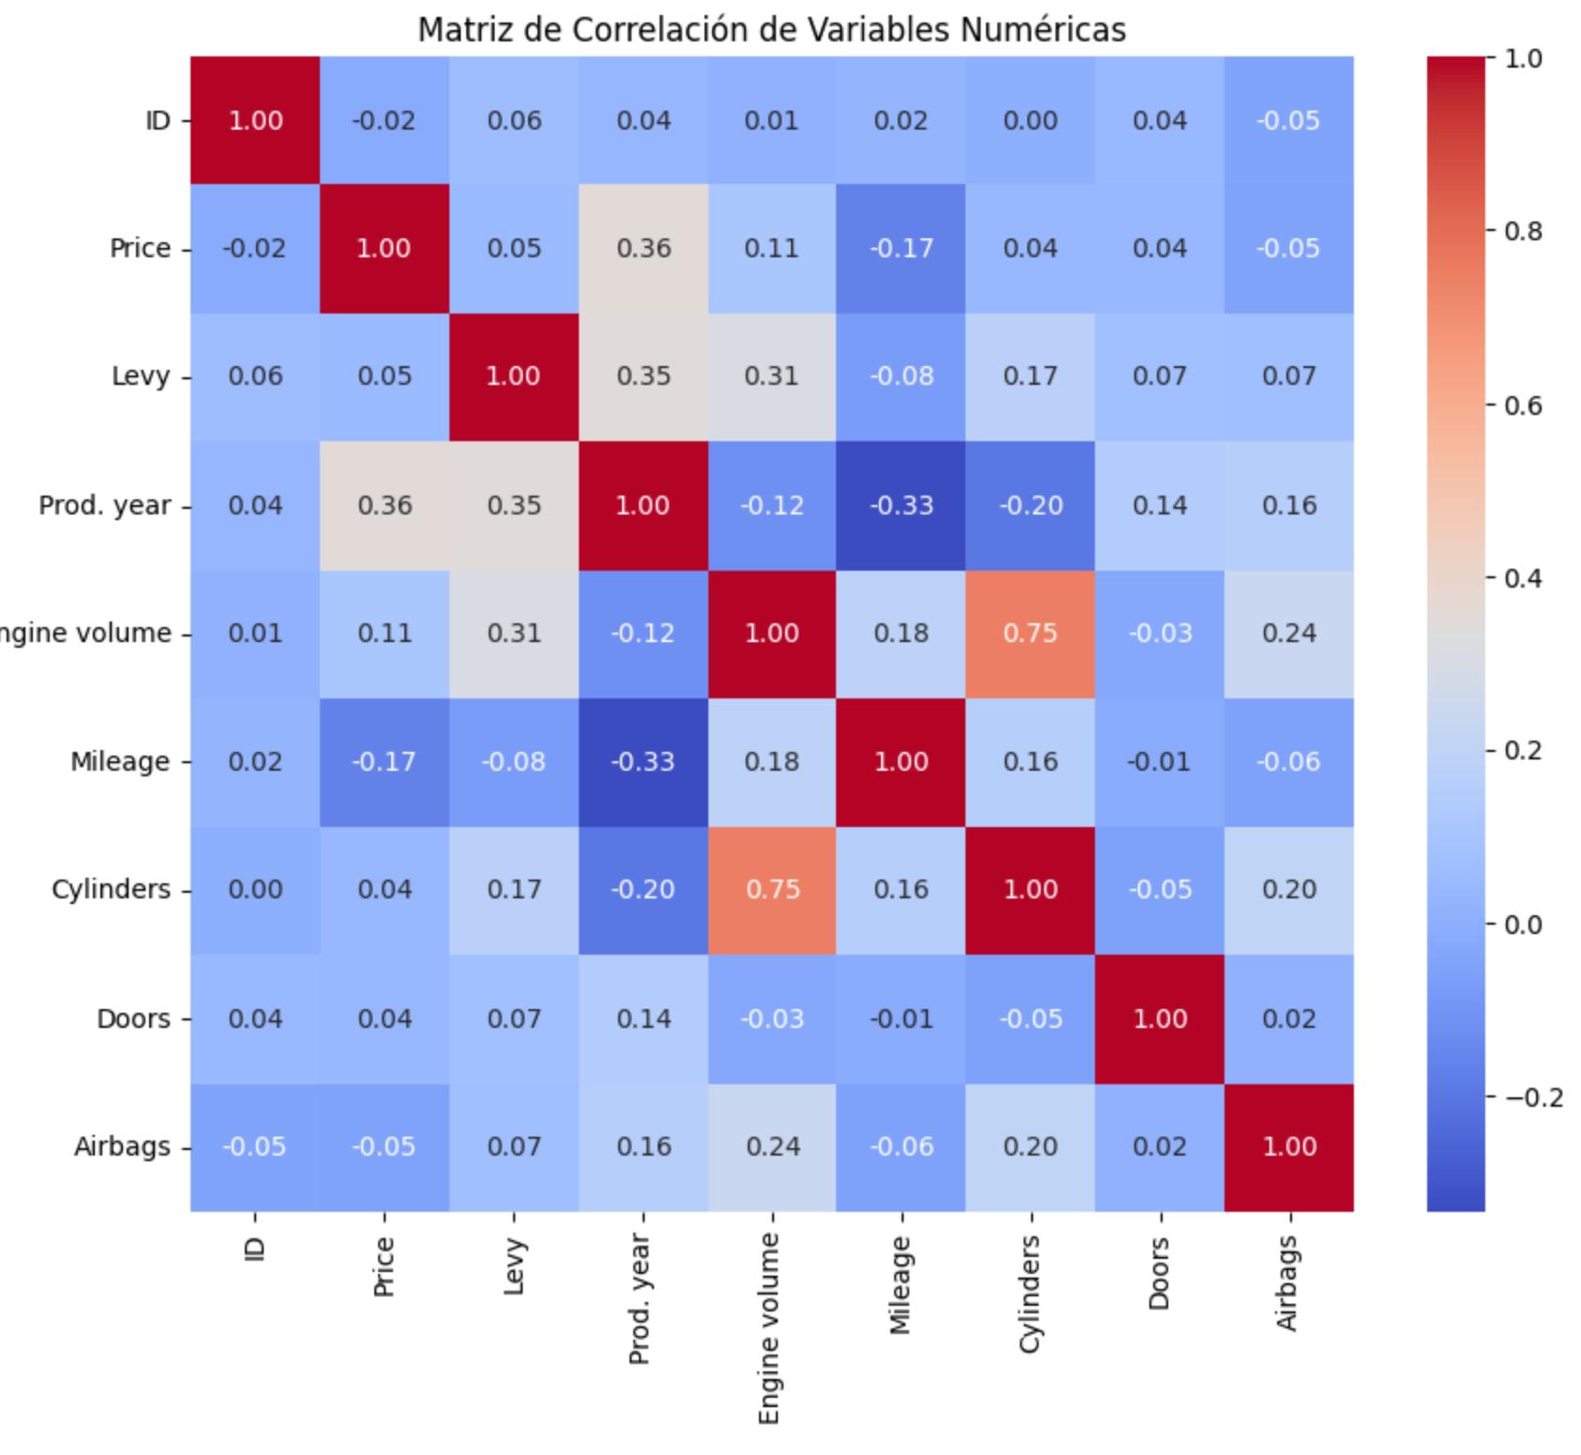
Correlación de variables numéricas
En la Matriz de correlación de variable podemos ver:
Tal como planteábamos en nuestra hipótesis, las variables numéricas que más afectan al precio son el año de producción (mayor correlación positiva) y el kilometraje (mayor correlación negativa)
Hay una correlación alta entre el volumen del motor y la cantidad de cilindros, por lo que conviene utilizar solo una de estas variables para nuestros modelos

Slide 9
Modelos de regresión
Aplicación de algoritmos de Machile Learning

Slide 10
Modelos aplicados
Debido a que nuestra variable objetivo “precio” tiene valores continuos, utilizaremos modelos de regresión. La regresión es una técnica estadística y de machine learning que se utiliza para predecir un valor continuo o cuantitativo en función de uno o más predictores o variables independientes.
Modelos utilizados para buscar la mejor predicción:
Regresión Lineal (LinearRegression)
Arboles de decisión (decision_tree)
Bagging (Bagging_Regressor)
Adaptive Boosting (adaboost_regressor)
Bosque Aleatorio (random_forest)

Slide 11
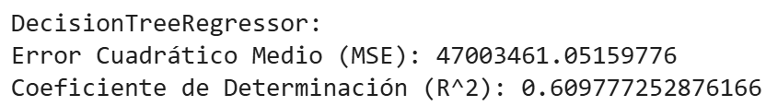
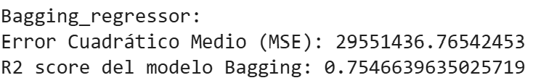
Resultados de los modelos
El mejor resultado en regresión lineal se obtuvo al utilizar las variables previamente codificadas Manufacturer y Category, pero manteniendo solamente las principales categorías de cada variable (Top 10 y top 5):
Se decidió mantener ese mismo set de datos, que contiene las 12 categorías importantes para utilizarlo en el resto de los modelos de regresión, y buscar lograr que algunos resultados muestren una mejora sobre el de regresión lineal, tanto en R cuadrado como en el Error Cuadrático Medio (MSE):

Slide 12
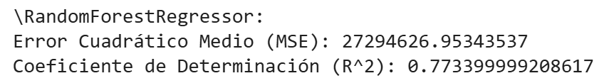
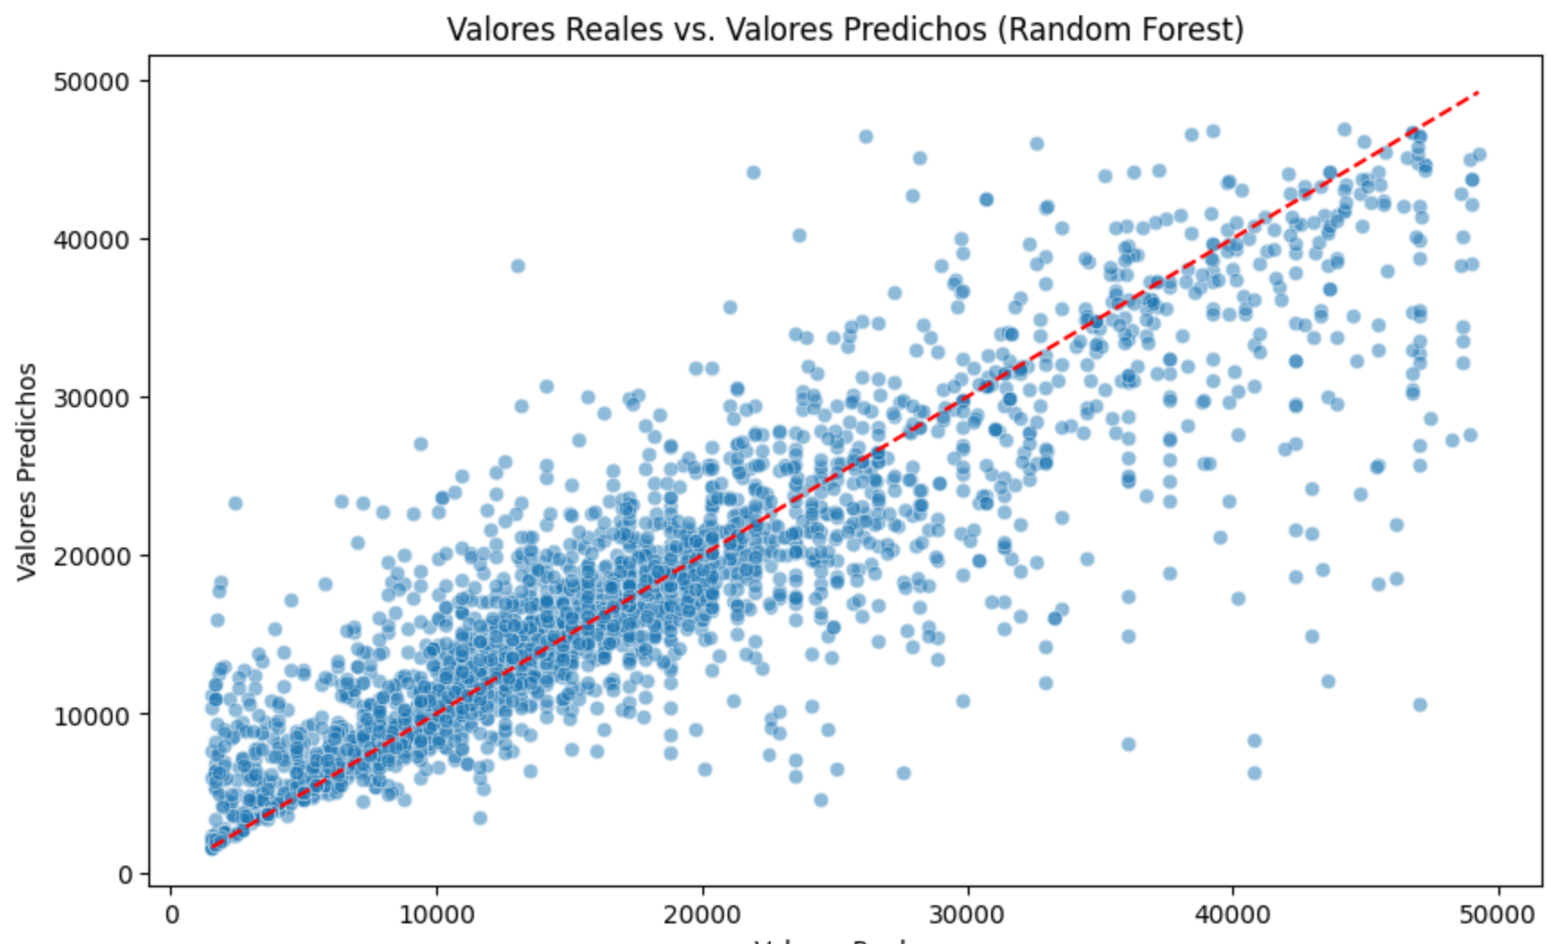
Mejor resultado: Random Forest
El mejor resultado se obtuvo a través de utilizar el modelo de bosque aleatorio:
Con un modelo muy mejorado, y un error cuadrático mucho menor, podemos ver como quedaron nuestros datos predichos vs los reales:

Slide 13
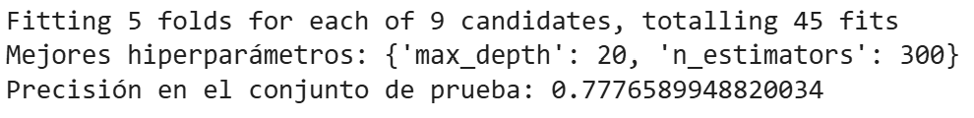
Mejora final del modelo a través de Hiperparámetros
Para la optimización del modelo, utilizamos hiperparametros en el modelo de bosque aleatorio, tratando de mejorar el resultado de R Cuadrado:
Los mejores parámetros para este modelo son:
Número de árboles: 300
Profundidad: 20
Mejor resultado de R Cuadrado: 0.777

Slide 14
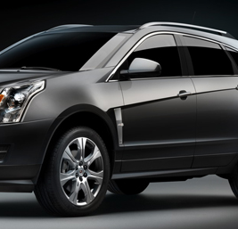
Conclusiones finales

Slide 15
Conclusiones
1- La marca del automóvil es de vital importancia para el modelo.
2- Las otras 3 variables incluidas en las preguntas de interés, tipo de combustible, kilometraje y año, también afectan el precio, y si no incluimos esa información, el modelo se verá afectado.
3- Hay 12 variables que son las más importantes para el modelo, porque quitando alguna de ellas, los resultados del modelo será menos preciso.
4- Se logró el objetivo de poder encontrar un modelo aceptable, para lo cual fue necesario utilizar tanto distintos modelos de regresión, como también algunos hiperparámetros. Se obtuvo un R cuadrado de 0.777 como el mejor resultado.

